Slide 1
Dispositif pédagogique inscrit sur le parcours clinique des étudiants ( 1°-2°-3°-4° masters) en stage de Gynécologie-Obstétrique (G-O) NDB – CHBAH - CHR La Tourelle - CHR Citadelle
Quelle est la place d’une psycho-pédagogue
dans un service de G-O ?

Slide 2
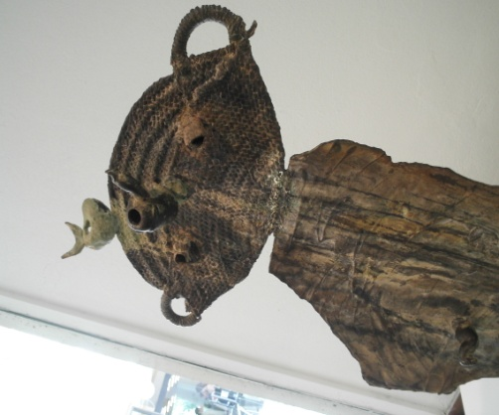
Service de Gynécologie-Obstétrique CHR Citadelle
CPMA
ONE
APALEM
Chirurgie Robotique
Recherche
G-O
Unité Mère-Enfant
Centre de la ménopause
OSCAR
Dispositif pédagogique

Slide 3
Dispositif pédagogique inscrit sur le parcours clinique des étudiants ( 1°-2°-3°-4° masters) en stage de Gynécologie-Obstétrique (G-O) : Pourquoi faire ? »
Evolution organisationnelle du contexte G-O
Professeur JM Foidart (2007) :
Comment évaluer plus justement les stagiaires?
Comment organiser leur travail sur les différents sites ?
Comment développer les compétences indispensables à la profession ?
Comment les aider à faire le lien entre la théorie et la pratique clinique?
Evolution socio-politique (démocratique et géographique)
Décret de Bologne (2004) :
Harmonisation des cursus d’études dans l’UE
Évaluation de la qualité pédagogique des institutions
Echanges Erasmus
Evolution scientifique (médicale et pédagogique)

Slide 4
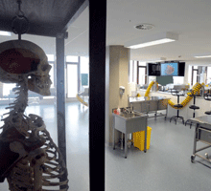
évolution scientifique……..salles de dissection de 1890 à 2010

Slide 5
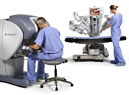
Évolution scientifique………salles de chirurgie de 1950 à 2010

Slide 6
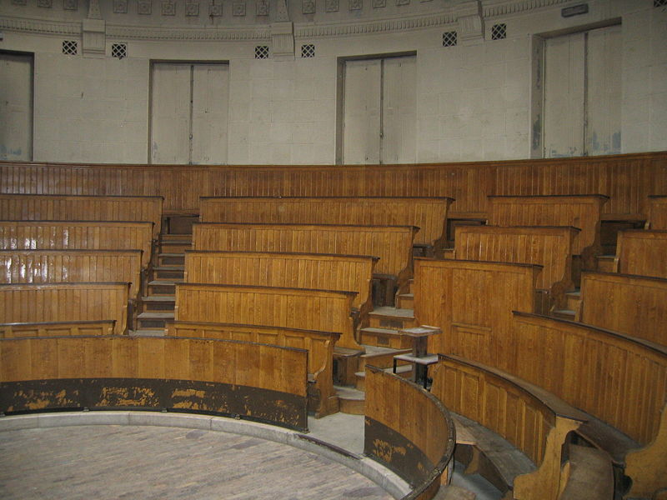
Évolution scientifique…………...salles de cours de 1920 à 2010

Slide 7
Dispositif pédagogique inscrit sur le parcours clinique des étudiants ( 1°-2°-3°-4° masters) en stage de Gynécologie-Obstétrique (G-O) : Guide d’Apprentissage et d’Accompagnement des compétences à acquérir (GAA)
ACC= Apprentissage de la Communication Clinique =ACC
ARC =Apprentissage du Raisonnement Clinique =ARC
APR =Apprentissage de la Pratique Réflexive=APR
Diriger un groupe de travail
(clinique, pédagogique…)
Organiser une action de prévention auprès des patients
Gérer une consultation clinique élémentaire =
+ARC
+ ACC
+ techniques
+ procédures
……
Investir et communiquer une recherche scientifique
Conduire un acte chirurgical
Exercer une pratique réflexive=APR

Slide 8
Dispositif pédagogique inscrit sur le parcours clinique des étudiants ( 1°-2°-3°-4° masters) en stage de Gynécologie-Obstétrique (G-O) : ateliers de formation
Cours théoriques + Travaux pratiques + APP + ARC + ARPc
Formation clinique G-O des médecins-stagiaires
APP
ARC
ARC
ARC
ARPc
1°master
2°master
3°master
4°master
BAC
1-2-3
Masters complémentaires
1-2-3-4-5
ateliers APR
Ateliers ACC
ateliers APR
Ateliers
ACC

Slide 9
Dispositif pédagogique inscrit sur le parcours clinique des étudiants ( 1°-2°-3°-4° masters) en stage de Gynécologie-Obstétrique (G-O): Portfolio et log Book
APP
ARC
ARC
ARC
ARPc
1°master
2°master
3°master
4°master
BAC
1-2-3
Masters complémentaires
1-2-3-4-5
Rapport
d’observation
réflexive
Rapport
d’observation
réflexive
Log book
TFE
Portfolio

Slide 10
Dispositif pédagogique inscrit sur le parcours clinique des étudiants ( 1°-2°-3°-4° masters) en stage de Gynécologie-Obstétrique (G-O) : Ce qui est attendu des étudiants ?
Répondre aux demandes des acteurs (médecins, infirmières etc.) du terrain clinique
Acquérir les compétences (voir guide d’apprentissage et d’accompagnement; GAA)
Construire un log book dans lequel le médecin-stagiaire formule des traces d’apprentissages de l’ACC, de l’ARC et de l’APR :
Compilation de trois situations cliniques vécues au cours du mois : ex. fausse couche chez un couple homosexuel bilan d’infertilité GEU Guide de formulation : description de la gestion du cas clinique questionnement, analyse et interprétation recherche des ressources théoriques argumentation et positionnement identification des impacts de ce travail sur l’apprentissage de la pratique professionnelle

Slide 11
Dispositif pédagogique inscrit sur le parcours clinique des étudiants ( 1°-2°-3°-4° masters) en stage de Gynécologie-Obstétrique (G-O) : Ce qui est attendu des accompagnateurs assistants-pilotes ?
Guider les stagiaires (médecins, infirmières etc.) sur le terrain clinique
Soutenir les stagiaires dans l’acquisition des compétences (voir guide d’apprentissage et d’accompagnement; GAA)
Partager les questionnements à propos des cas cliniques et notamment des cas présentés dans les log books comme lors des « Partages réflexifs »
Évaluer les compétences acquises des stagiaires de 3° et 4° masters à mi-stage et en fin de stage grâce à une grille d’évaluation avec feedbacks individuels si nécessaire.

Slide 12
Dispositif pédagogique inscrit sur le parcours clinique des étudiants ( 1°-2°-3°-4° masters) en stage de Gynécologie-Obstétrique (G-O)
Merci pour cette attention et, d’avance, pour cette collaboration médico-socio-psycho-pédagogique installée dans la faculté de médecine avec vous :
Géraldine BRICHANT
Emilie DE GOTTAL
Florence JEAN
François CLOSON
Gwennaëlle REGE
Samir DEMIR
SarahMERODIO
Linda TEBACHE
Laurie HENRY
Anas ALAMLA
Manel MAJDOUB
Omar TOUHAMI
Proposition d’un exercice individuel :
Formuler 3 mots-clefs qui, pour vous ,détermine la fonction
d’une psycho-pédagogue dans le cadre de ce dispositif ?

